Slide 1
Técnicas de Programación
Repetición (Repaso)

Slide 2
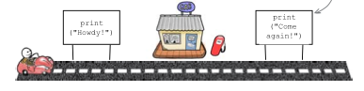
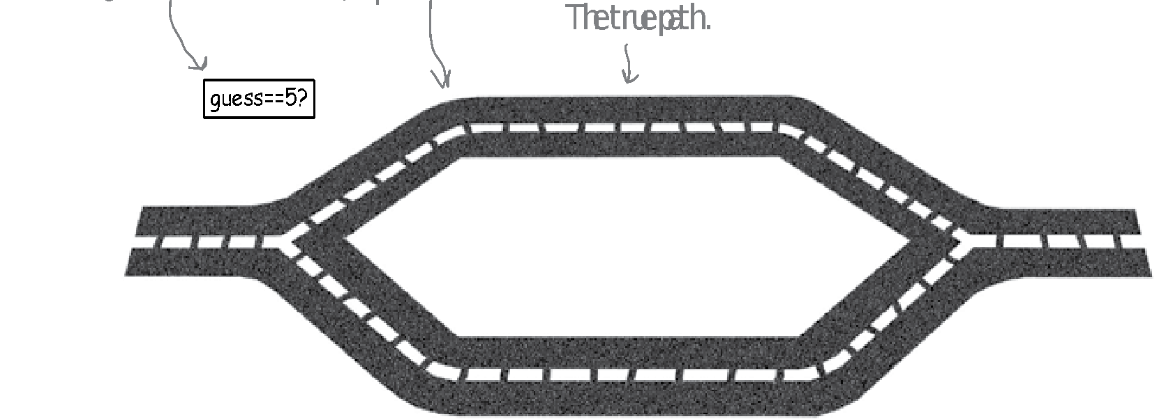
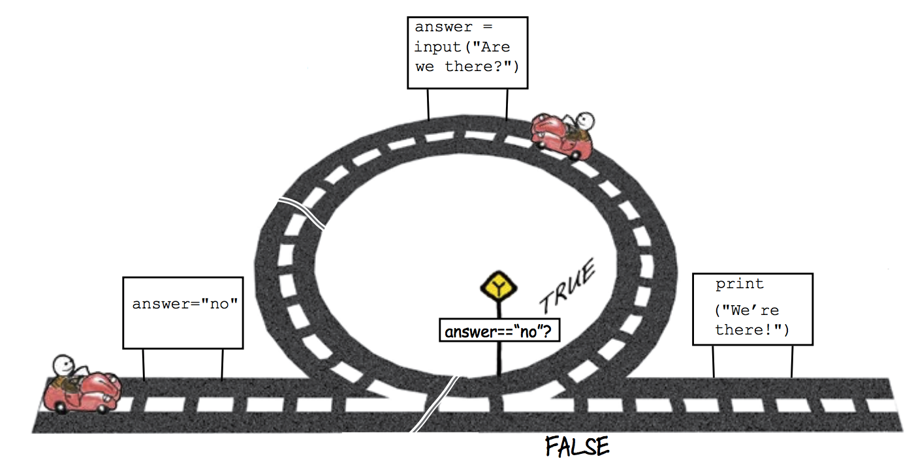
Estructuras de Control
Secuenciales
Escribir “Hola”
Escribir “Hola 2”
Si condición
Entonces
Selectivas o De Decisión
Fin Si
Sino
Repetitivas
<number>

Slide 3

Estructuras de Control Instrucción While
La instrucción while ejecuta una secuencia de instrucciones mientras una condición sea verdadera
También llamados iteraciones o “loops” en Inglés
Sirven para ejecutar código varias veces
La condición se verifica al principio
La cantidad de veces ejecutado depende de una condición (puede que no se ejecute ninguna vez)
<number>

Slide 4
Estructuras de Control Instrucción For
La instrucción for ejecuta una secuencia de instrucciones utilizando contadores con principio, incrementos y final
Son utiles cuando hay que hacer un conteo (fijo)
El valor inicial del conteo, el valor final de corte y los se definen en una sola instrucción
La declaración de la variable debe realizarse antes
<number>

Slide 5

Estructuras de Control Guía Memoria
while (<condición>) {
<instrucciones>
}
while
for
for (<var> = <inicial>; <var> <= <final>; <var>++) {
<instrucciones>
}
<number>

Slide 6
Técnicas de Programación
Modularización y Métodos (Conceptos)
Notes:
<number>

Slide 7
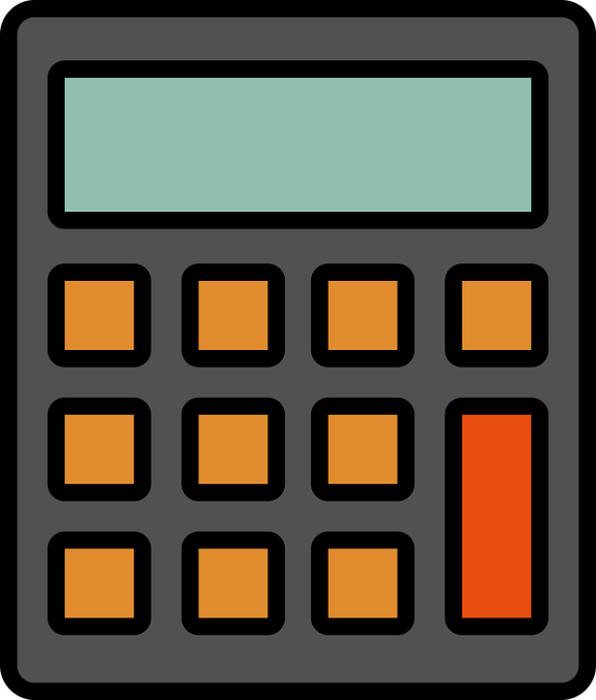
Modularización Implementar una Calculadora
Realice una calculadora que suma o resta según el pedido del usuario.
El usuario deberá ingresar 2 números por teclado
Luego ingresará una opción:
Si ingresa 1 los números se sumaran
Si ingresa 2 los números se restaran
Si ingresa cualquier otra tecla termina el programa
Para informar el resultado de la operación debe usar el siguiente formato (40 ‘-’):
----------------------------------------
El resultado de la operación es: X
----------------------------------------
<number>
Notes:
<number>

Slide 8
Modularización Implementar una Calculadora
Definimos las variables y leemos desde teclado
let readlineSync = require('readline-sync');
let i, linea;
let numero1 = readlineSync.questionInt("Ingrese un número: ");
let numero2 = readlineSync.questionInt("Ingrese un número: ");
let opcionMenu = readlineSync.questionInt("Ingrese 1 para sumar, 2 para restar, cualquier otra tecla para salir: ");
<number>
Notes:
<number>

Slide 9
Modularización Implementar una Calculadora
Realizamos la operación según la opción
if (opcionMenu == 1) {
linea = "-";
for (i = 0; i <= 40; i++) {
linea = linea + "-";
};
console.log(linea);
console.log("el resultado es: ", numero1 + numero2);
linea = "-";
for (i = 0; i <= 40; i++) {
linea = linea + "-";
};
console.log(linea);
}
else if (opcionMenu == 2) {
linea = "-";
for (i = 0; i <= 40; i++) {
linea = linea + "-";
};
console.log(linea);
console.log("el resultado es: ", numero1 - numero2);
linea = "-";
for (i = 0; i <= 40; i++) {
linea = linea + "-";
};
console.log(linea);
}
<number>
Notes:
<number>

Slide 10
Modularización Implementar una Calculadora
Hay código repetido!
if (opcionMenu == 1) {
linea = "-";
for (i = 0; i <= 40; i++) {
linea = linea + "-";
};
console.log(linea);
console.log("el resultado es: ", numero1 + numero2);
linea = "-";
for (i = 0; i <= 40; i++) {
linea = linea + "-";
};
console.log(linea);
}
else if (opcionMenu == 2) {
linea = "-";
for (i = 0; i <= 40; i++) {
linea = linea + "-";
};
console.log(linea);
console.log("el resultado es: ", numero1 - numero2);
linea = "-";
for (i = 0; i <= 40; i++) {
linea = linea + "-";
};
console.log(linea);
}
<number>
Notes:
<number>

Slide 11

Código Repetido
No debemos duplicar el código
Cuando tenemos la misma funcionalidad en distintas partes del programa debemos reusar
¿Cuál es la diferencia entre copiar y reusar?
Una sola copia que puede ser llamada donde lo necesitemos
Programas mas cortos
Cambios acotados a un solo lugar
<number>

Slide 12
Código Repetido
Cambio acotado en un solo lugar (una opción)
linea = "-";
for (i = 0; i <= 40; i++) {
linea = linea + "-";
};
if (opcionMenu == 1) {
console.log(linea);
console.log("el resultado es: ", numero1 + numero2);
console.log(linea);
} else if (opcionMenu == 2) {
console.log(linea);
console.log("el resultado es: ", numero1 - numero2);
console.log(linea);
}
<number>

Slide 13
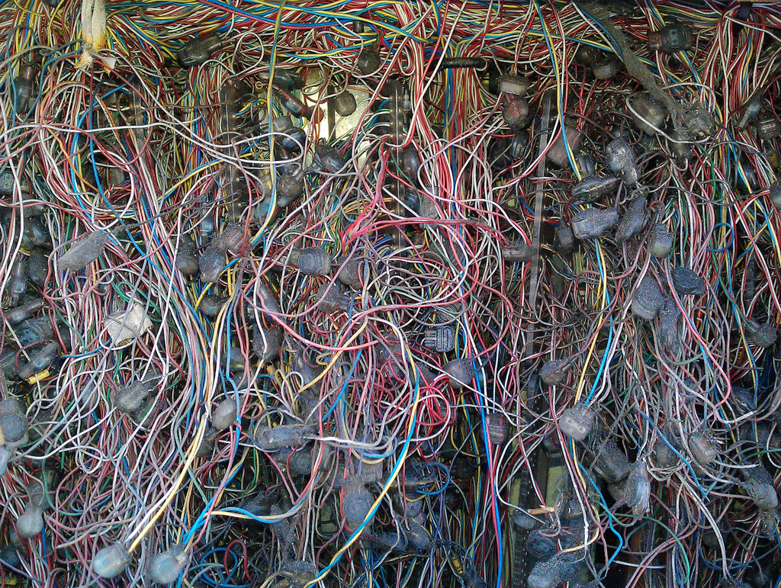
Métodos
Cuando los programas crecen se vuelven mas complejos:
Necesitamos manejar la complejidad
Debemos agrupar las sentencias que tienen cohesión
Mayor legibilidad
Mayor mantenibilidad
<number>

Slide 14
Métodos
Los métodos:
Poseen un conjunto de sentencias de código
Tienen un nombre (suelen ser verbos)
Pueden ser invocados
Pueden devolver un valor
function dibujarGuiones () {
let i;
let linea = "-";
for (i = 0; i <= 40; i++) {
linea = linea + "-";
}; console.log(linea);
}
<number>

Slide 15
Métodos Sintaxis
Las Funciones se pueden declarar de 3 maneras
/* como sentencia */
function otraFuncion () {
console.log("Hola!");
}
otraFuncion();
/* como valor de una variable */
let miFuncion = function () {
console.log("Hola!");
}
miFuncion();
/* como método de un objeto */
let miObjeto = {
propiedad: "Soy una propiedad";
metodo: function () {
console.log("Hola!");
};
}
miObjeto.metodo();
Esta opción la veremos más adelante
<number>
Notes:
<number>

Slide 16
Métodos
Cada vez que se encuentra una llamada a un método:
El programa ejecuta el código del método hasta que termina
Vuelve a la siguiente línea del lugar donde partió
if (opcionMenu == 1) {
dibujarGuiones();
console.log("el resultado es: ", numero1 + numero2);
dibujarGuiones();
}
function dibujarGuiones () {
let i;
let linea = "-";
for (i = 0; i <= 40; i++) {
linea = linea + "-";
}; console.log(linea);
}
<number>

Slide 17
Modularización Implementar una Calculadora
Implemente un método llamado dibujarGuiones para evitar el código repetido
<number>
Notes:
<number>

Slide 18
Modularización Implementar una Calculadora
Implemente un método llamado dibujarGuiones para evitar el código repetido
if (opcionMenu == 1) {
dibujarGuiones();
console.log("el resultado es: ", numero1 + numero2);
dibujarGuiones();
} else if (opcionMenu == 2) {
dibujarGuiones();
console.log("el resultado es: ", numero1 - numero2);
dibujarGuiones();
}
function dibujarGuiones () {
let i;
let linea = "-";
for (i = 0; i <= 40; i++) {
linea = linea + "-";
}; console.log(linea);
}
<number>
Notes:
<number>

Slide 19
Modularización Implementar una Calculadora
Implemente un método llamado dibujarGuiones para evitar el código repetido
if (opcionMenu == 1) {
dibujarGuiones();
console.log("el resultado es: ", numero1 + numero2);
dibujarGuiones();
} else if (opcionMenu == 2) {
dibujarGuiones();
console.log("el resultado es: ", numero1 - numero2);
dibujarGuiones();
}
function dibujarGuiones () {
let i;
let linea = "-";
for (i = 0; i <= 40; i++) {
linea = linea + "-";
}; console.log(linea);
}
¿Y si queremos que en un caso se dibujen 40 guiones y en otro 30?
<number>
Notes:
<number>

Slide 20

Modularización Implementar una Calculadora
function dibujarGuiones40 () {
let i;
let linea = "-";
for (i = 0; i <= 40; i++) {
linea = linea + "-";
}; console.log(linea);
}
function dibujarGuiones30 () {
let i;
let linea = "-";
for (i = 0; i <= 30; i++) {
linea = linea + "-";
}; console.log(linea);
}
Necesitamos un mecanismo que nos permita seleccionar la cantidad de guiones
<number>
Notes:
<number>

Slide 21
Métodos Parámetros
Son valores que enviamos a los métodos
Se inicializa fuera del método
Tienen un tipo (implícito en PSeInt)
Dentro del método se comporta como una variable
Nos ayudan a evitar métodos duplicados
let readlineSync = require('readline-sync');
felicitarGente("Ana");
felicitarGente("Pablo");
felicitarGente("María");
let nombreIngresado = readlineSync.question("Ingrese a quien felicitar: ");
felicitarGente(nombreIngresado);
function felicitarGente ( nombre ) {
console.log("Felicitaciones ", nombre);
};
<number>
Notes:
<number>

Slide 22
Modularización Implementar una Calculadora
Indique por parámetros la cantidad de guiones a dibujar en el método dibujarGuionesN
if (opcionMenu == 1) {
dibujarGuionesN (40);
console.log("el resultado es: ", numero1 + numero2);
dibujarGuionesN (40);
} else if (opcionMenu == 2) {
dibujarGuionesN (30);
console.log("el resultado es: ", numero1 - numero2);
dibujarGuionesN (30);
}
function dibujarGuionesN (n) {
let i;
let linea = "-";
for (i = 0; i <= n; i++) {
linea = linea + "-";
}; console.log(linea);
}
<number>
Notes:
<number>

Slide 23

Métodos Parámetros
¿Puedo omitir un parámetro?
¿Cuántos parámetros puede tener un método?
¿Los parámetros pueden ser de diferentes tipos?
¿Es importante el orden de los parámetros?
<number>
Notes:
<number>

Slide 24
Modularización Implementar una Calculadora
let resultado = 0;
if (opcionMenu == 1) {
resultado = numero1 + numero2);
} else if (opcionMenu == 2) {
resultado = numero1 - numero2);
}
dibujarGuionesN (50);
console.log("el resultado es: ", resultado);
dibujarGuionesN (50);
function dibujarGuionesN (n) {
let i;
let linea = "-";
for (i = 0; i <= n; i++) {
linea = linea + "-";
}; console.log(linea);
}
¿Y si quiero agrupar el cálculo del resultado en un método?
<number>
Notes:
<number>

Slide 25

Métodos Retornos
Los métodos pueden retornar un valor al finalizar su ejecución
El retorno es el “resultado” del método
El retorno de un método puede ser de diferentes tipos:
Texto
Numérico
Lógico
Etc.
<number>
Notes:
<number>

Slide 26
Métodos con Parámetros Ejemplo
El retorno nos permite devolver un valor al terminar de ejecutarse la función. Este valor puede ser cualquier tipo de dato de los muchos que tenemos en JavaScript.
function leerMombreDesdeTeclado (textoAMostrar) {
let readlineSync = require('readline-sync'); return readlineSync.question(textoAMostrar);
}
let nombre = leerNombreDesdeTeclado ("Ingrese Nombre");
let apellido = leerNombreDesdeTeclado ("Ingrese Apellido");
console.log("Su nombre completo es ", nombre, " ", apellido);
<number>
Notes:
<number>

Slide 27
Modularización Implementar una Calculadora
Implemente un método llamado calcularResultado que reciba por parámetros los dos números y la opción y retorne el resultado de la operación
<number>
Notes:
<number>

Slide 28
Modularización Implementar una Calculadora
Implemente un método llamado calcularResultado que reciba por parámetros los dos números y la opción y retorne el resultado de la operación
let resultado = calcularResultado (numero1, numero2, opcionMenu);
dibujarGuionesN (50);
console.log("el resultado es: ", resultado);
dibujarGuionesN (50);
function calcularResultado (numero1, numero2, opcionMenu) {
let resultado;
if (opcionMenu == 1) {
resultado = numero1 + numero2);
} else if (opcionMenu == 2) {
resultado = numero1 - numero2);
}
return resultado;
}
<number>
Notes:
<number>

Slide 29
Métodos Más Preguntas
¿Retorno es lo mismo que Escribir?
¿Por qué no copiar y pegar? Es más fácil…
¿Qué pasa si no guardo nada en el retorno?
¿El retorno va al final del método?
¿Se puede retornar más de un valor?
<number>
Notes:
<number>

Slide 30
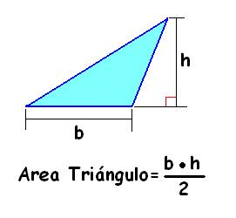
Métodos Ejercicio Triángulos
Realice un programa que devuelva el área del triangulo usando los siguientes pares de base-altura:
(1,2) (2,4) (3,6) (4,8) (5, 10) (6,12) (7,14)
Implemente un método llamado calcularAreaTriangulo que reciba dos números por parámetro (uno llamado base y otro altura)
<number>
Notes:
<number>

Slide 31
Métodos Ejercicio Triángulos
function calculandoTriangulos () {
let resultado=calcularAreaTriangulo(1 , 2);
console.log("El area es = ", resultado);
resultado=calcularAreaTriangulo( 2, 4);
console.log("El area es = ", resultado);
resultado=calcularAreaTriangulo( 2, 6);
console.log("El area es = ", resultado);
resultado=calcularAreaTriangulo( 4, 8);
console.log("El area es = ", resultado);
resultado=calcularAreaTriangulo( 5, 10);
console.log("El area es = ", resultado);
resultado=calcularAreaTriangulo( 6, 12);
console.log("El area es = ", resultado);
resultado=calcularAreaTriangulo( 7, 14);
console.log("El area es = ", resultado);
}
function calcularAreaTriangulo (base, altura) {
return (base*altura)/2;
};
¿Y si seguimos la serie numérica hasta 100?
<number>
Notes:
<number>

Slide 32
Métodos Ejercicio Triángulos
let i;
for (i = 1; i <= 100; i++) {
console.log("El area es = ", calcularAreaTriangulo (i, i*2));
}
function calcularAreaTriangulo (base, altura) {
return (base*altura)/2;
};
<number>
Notes:
<number>

Slide 33
Técnicas de Programación
Modularización y Métodos (Ejercicios)

Slide 34
Métodos Ejercicio: Potencias
Realice un programa que devuelva la potencia de un número.
La base y el exponente deben ser ingresados por teclado.
Sólo deben admitirse exponentes mayores o iguales a cero.
Recuerde que el resultado de un numero elevado a 0 es 1.
Separe la lógica de calcular la potencia utilizando métodos.
Exponente
3⁴=3x3x3x3=81
Base
Resultado
<number>

Slide 35
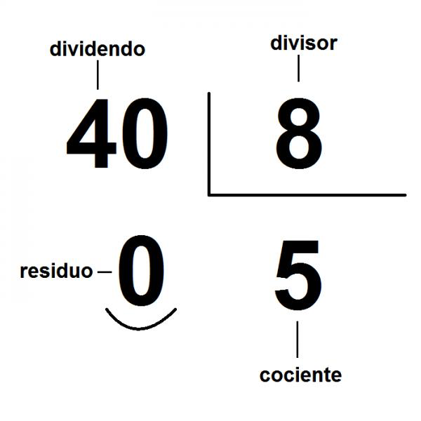
Métodos Ejercicio: Múltiplos
Cree un método esMultiplo con 2 parámetros que devuelva el valor lógico verdadero o falso según si el primer número que se indique como parámetro es múltiplo del segundo
Recuerde que un numero es múltiplo de otro si al dividirlo su resto es cero
Recuerde que la operación mod permite saber si el resto de una división es cero
resto
<number>

Slide 36
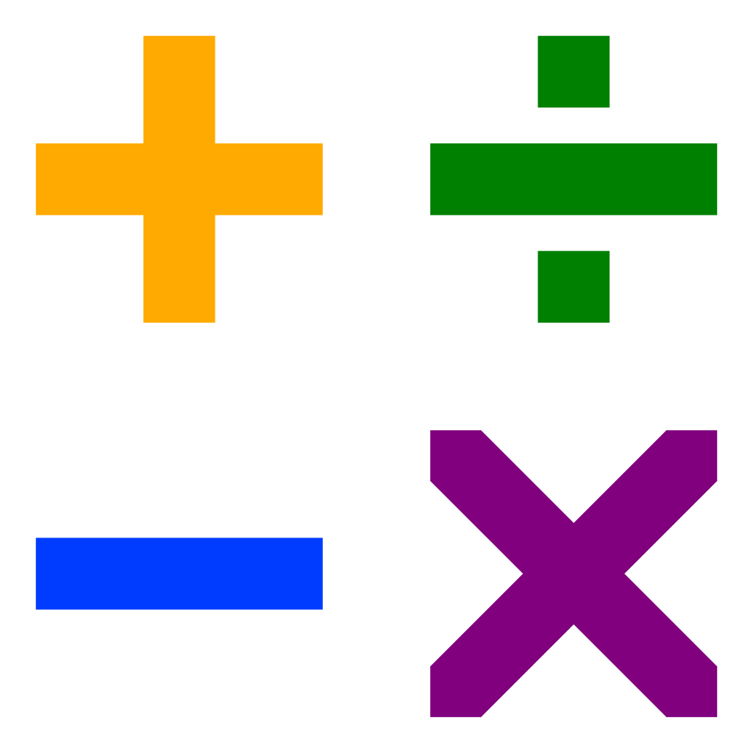
Métodos Ejercicio: Divisores
Implemente un método llamado cantidadDeDivisores que reciba un número entero y devuelva la cantidad de divisores
Por ejemplo, para el número 16, sus divisores son 1, 2, 4, 8, 16, por lo que la respuesta debería ser 5
Reutilice el método esMultiplo implementado para el ejercicio anterior
<number>

